Slide 1
網路安全—
一網打盡
高雄市政府少年輔導委員會

Slide 2
考考大家，犯罪的有哪些?
網路使用問題
網路交友
網路色情
網路霸凌
網路詐騙
個資洩漏
網路成癮

Slide 3
網路成癮
耐受性:無法克制上網衝動
強迫性:生心理的不適狀況
戒斷性:使用時間漸增
生活出現負面影響:人際、健康、生活作習…等的問題

Slide 4
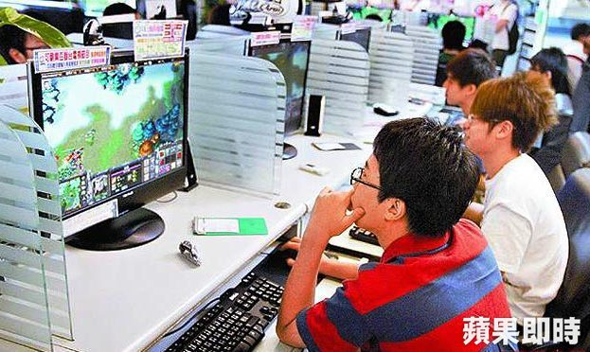
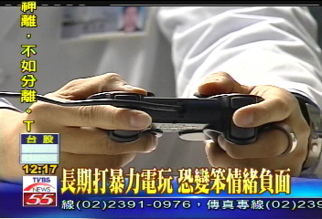
網路成癮
23歲壯男打電玩到死！
提不起精神以為憂鬱症原來是網路成癮
國二生成癮嚴重鬧自殺

Slide 5
46.7%的兒少沒有做任何隱私設定，包含個人隱私資料、貼文內容或被搜尋的功能。
33.2％使用社群軟體的兒少，曾為了要下載app，同意個人資料被蒐集或開放權限。
16.7%兒少認為聊過3次的網友不算陌生人。

Slide 6
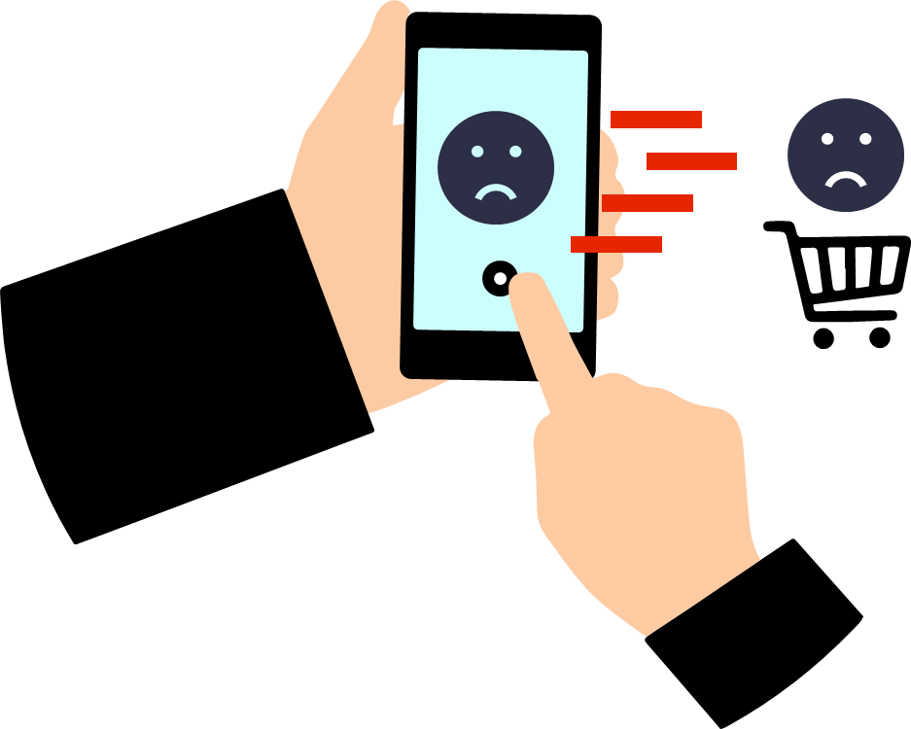
個資外漏:
資安小常識！
1. 看到可疑網址、網站不要點。
2. 注意帳號的盾牌顏色。
3. 可疑的優惠跟貼圖資訊不輕易分享 。
4. 不要亂加不明帳號。

Slide 7
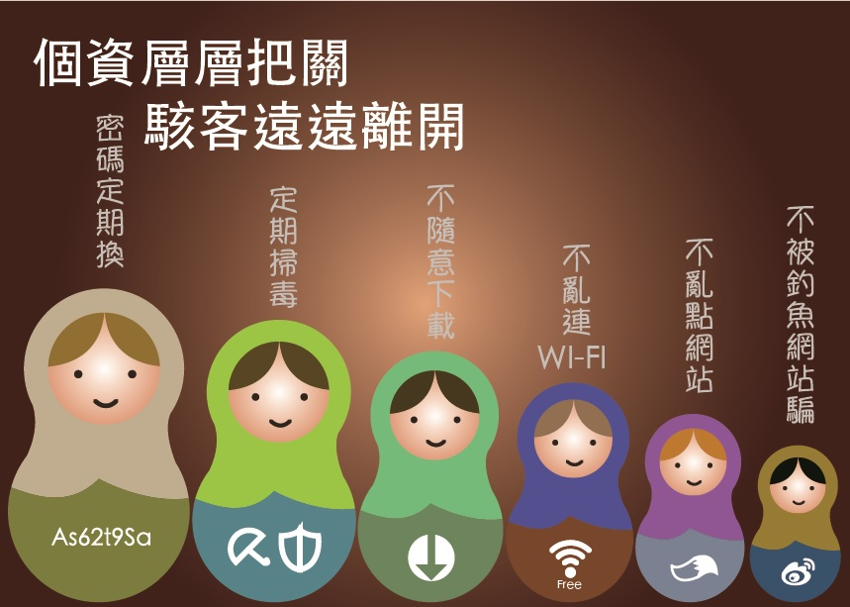
該如何預防?

Slide 8
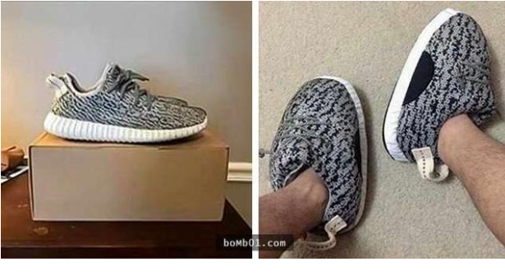
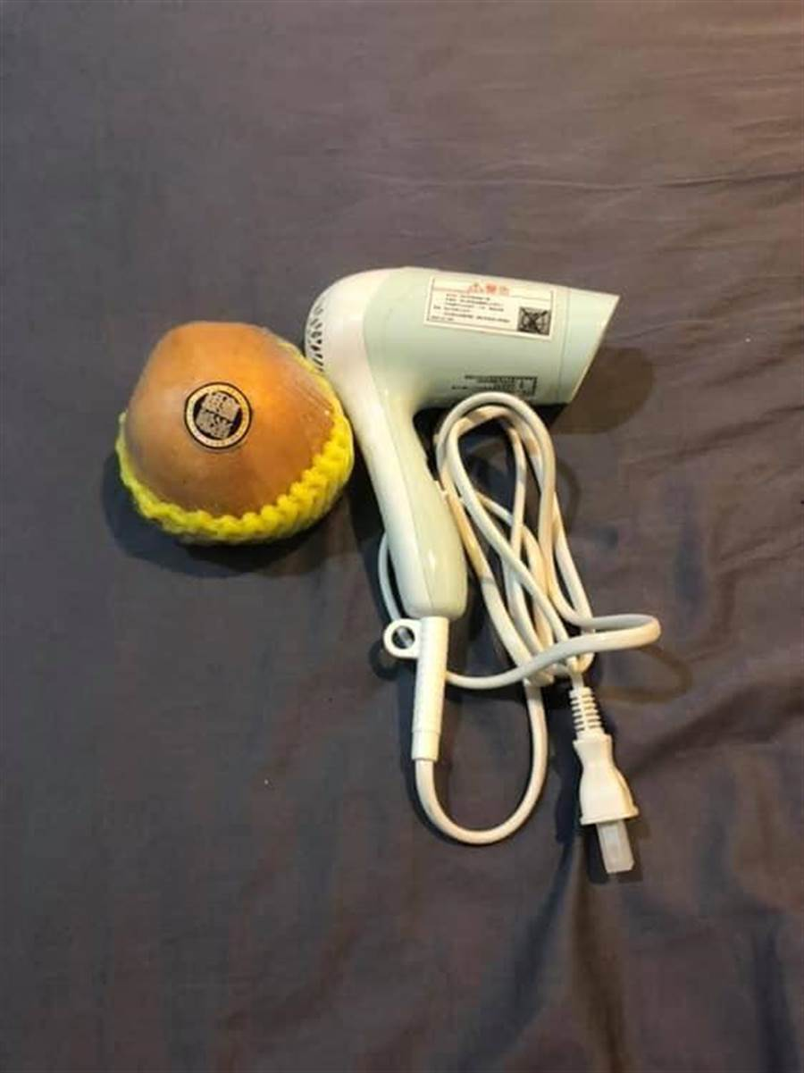
網路詐騙:
小心網路詐騙！
買前
買後
負離子吹風機V.S附梨子??

Slide 9
網路詐騙:
1.安裝Whose call的手機APP過濾不明及詐騙電話。
2.

Slide 10
「快速致富」
「先繳錢上課」
「強調報酬優渥、工作輕鬆、錄取名額有限等訊息」
「高薪徵打字」
「日賺千元」
*小心/打工求職被騙財

Slide 11
詐欺罪
刑法第 339 條
意圖為自己或第三人不法之所有，以詐術使人將本人或第三人之物交付者，處五年以下有期徒刑、拘役或科或併科五十萬元以下罰金。
以前項方法得財產上不法之利益或使第三人得之者，亦同。
前二項之未遂犯罰之。

Slide 12
網路交友守則
3.告訴家人或朋友你與網友見面的時間與地點
1.避免陌生網友單獨邀約與見面
4.分辨界線、溫和堅定說”不”
2.多了解自己訴求與多了解對方意圖
5.隨時保持警惕、保護自身權益

Slide 13
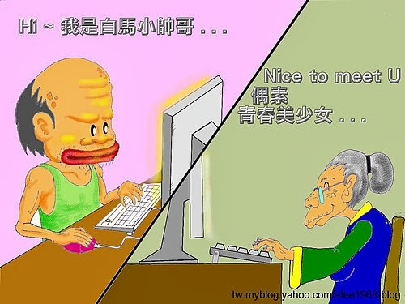
網路交友:

Slide 15
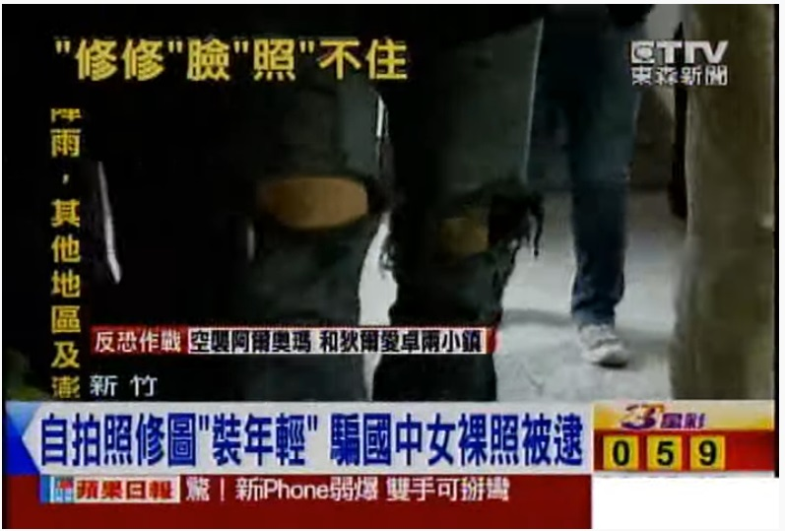
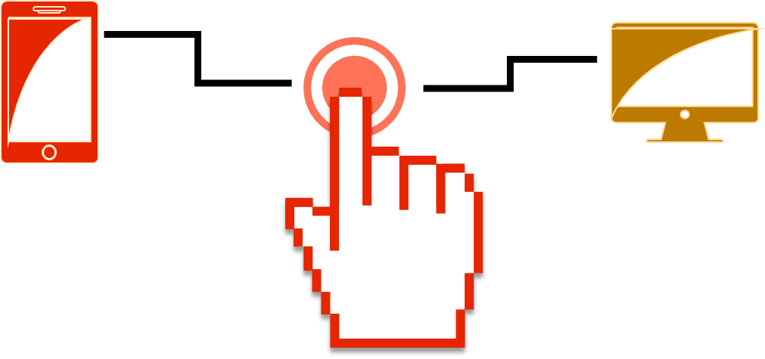
網路色情
1.不要將個人私密照片寄給他人
2.小心網路的誘騙行為(感情/性行為)

Slide 16
向網路色情說NO!
1.不要將個人私密照片寄給他人。
2.做自己身體的主人。
3.小心網路的誘騙行為(感情/性行為)。
4.未經他人同意或趁人不備偷拍影像--刑法妨害秘密罪。
5.將持有的私密影片散布出去--散布猥褻物品罪。

Slide 17
儘快刪除!
不要散布!
散播他人不雅影片三大罪名，嚴重觸法!
妨害秘密罪
散布猥褻物品罪
誹謗罪

Slide 18
停
看
聽
停下來想:資訊都可信嗎？對方傳訊息的目的是什麼？怎麼驗證可信度？可以找誰討論這則訊息？
多聽多看相關資訊，以確保資訊安全。
多聽聽他人的建議與經驗。

Slide 19
網路霸凌
透過電腦或電子通訊軟體，如社群網站、部落格、手機簡訊、電子郵件等方式散布不實訊息，或對特定人進行騷擾攻擊的行為。
匿名性
快速傳播性
Notes:
「7不」： 1、不繳錢：不繳交用途不明或不合理的費用 2、不購買：不購買不清楚的任何產品。 3、不辦卡：不隨意在徵才公司要求下辦理信用卡 4、不簽約：不隨意簽署文件或契約 5、不離身：不繳交身分證、金融卡、存摺給公司保管 6、不飲用：不飲用酒精及不明飲料 7、不非法工作：不從事非法工作。
「3要」： 1、要存疑：要查證公司是否合法立案。 2、要確定：要確定工作地點/內容。 3、要陪同：要請親友陪同，或告知前往面試地點。

Slide 20
網路霸凌常發生…
互相攻擊謾罵
盜用帳號，假借他人名義亂發訊息或po文
隨意散布不實謠言破壞他人名譽

Slide 21
網路霸凌涉及法律爭議:
停止觀看
停止分享
阻止網路霸凌

Slide 22
網路無所不在 不要以為自己可以置身事外 網路世界和實體世界一樣 都得遵守法律

Slide 23
被網路霸凌該怎麼辦?
1.存檔備份訊息。
2.封鎖或刪除霸凌者；回報網站或平台停權或刪除
其帳號。
3.告訴信任的人，和支持你的人談談，幫助
心情調適及獲得協助:
告訴導師、家長/校園霸凌專線（0800-200-885)
報警
4.圍觀或是發出笑聲等會更助長了霸凌行為的進
行。趕快離開並通報大人，尋求協助處理。
Notes:
1.勇於求助，可將資訊存證，投訴網站管理人刪除或告訴有權處理的人（如學校老師、家長或警察），千萬不要因害怕而忍耐退讓。
2.及時處理，。
3.要終止流傳。在網路看到不當言論，要立即向網站負責人檢舉，甚至發現有人將暴力行為圖片或影片貼上網，都可報警處理，別讓霸凌行為繼續在網路上流傳，造成當事人更嚴重傷害，也別讓自己加入傳播行列成為加害者。

Slide 24
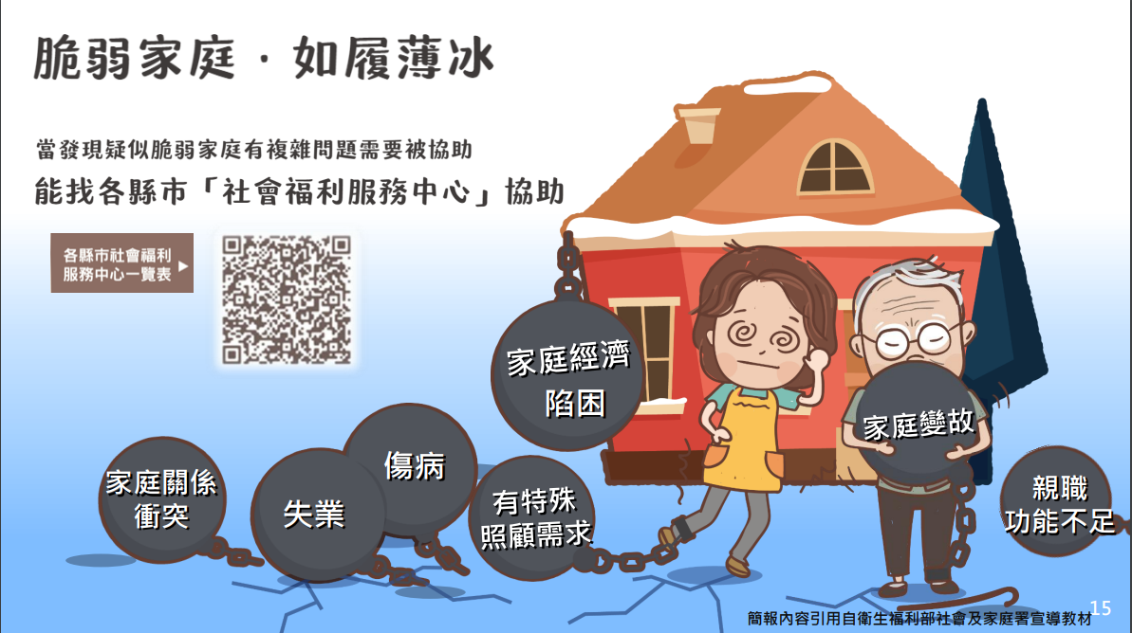

Slide 25
THANK YOU

